Slide 1
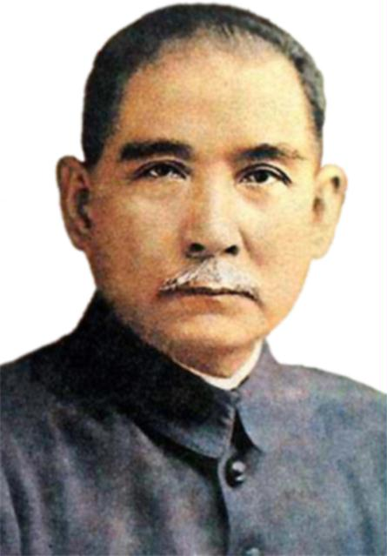
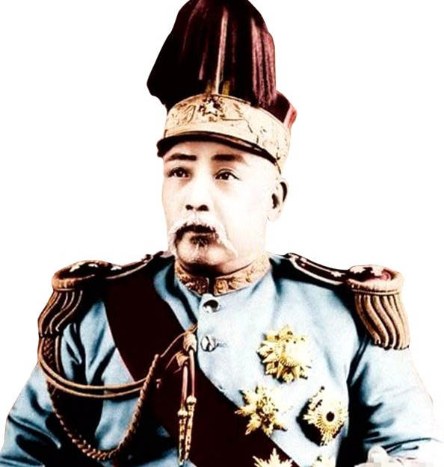
思 考：为何袁世凯成为了中华民国正式大总统？

Slide 2
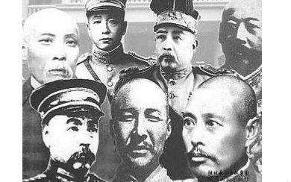
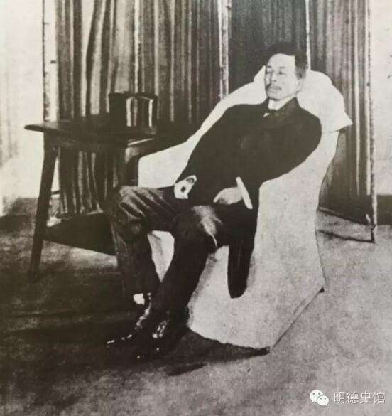
第四单元：辛亥革命和新文化运动
第9课 北洋政府的黑暗统治

Slide 3
概念介绍
北洋政府
1895年，清政府命袁世凯编练新军。后来，形成一个以他为首的军事集团。由于袁世凯担任北洋大臣，这个军事集团通常被称为北洋军阀。北洋军阀执政时期的政府被称为北洋政府。
北洋政府的统治时期
拥有军队、地盘、政权的军人或军人集团。
辛亥革命
军阀割据混战
袁世凯统治
1911年
1912年
1916年
1928年

Slide 4
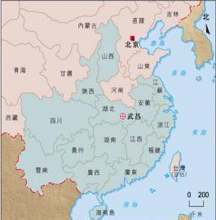
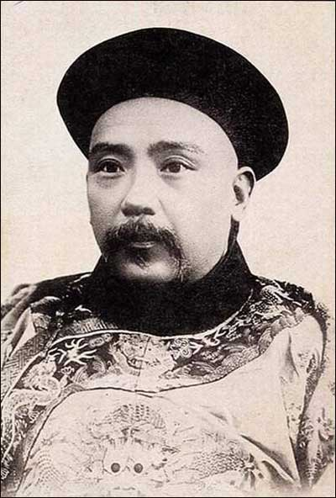

袁世凯窃取革命成果
武昌起义后全国形势
1895年，天津小站编练北洋新军
1898年， 出卖维新志士获得慈禧赏识
1899年，在山东镇压义和团
1901年，任直隶总督兼北洋大臣
1905年，建立北洋六镇，初步形成北洋势力
武昌起义后全国
十几个省宣布独立
★武昌
袁世凯
袁世凯是手握军政大权
的实权人物

Slide 5
（1）临时政府设在南京。
（2）新总统到南京就职。
（3）新总统必须遵守《中华民国临时约法》。
1912年3月10日，袁世凯在北京建立起大地主、大买办阶级的反动政府。
1.在北京制造兵变。
2.列强为配合袁世凯调兵入京。

Slide 6

思考：你认为辛亥革命是成功？还是失败？

Slide 7
合作探究一
根据材料结合所学。思考：辛亥革命失败的原因？
材料：孙中山在谈到辛亥革命失败时说：“夫袁世凯者，北洋军阀之首领，时与列强相勾结……而革命党人乃以政权让渡于彼，其致失败，又何待言？”
1.帝国主义对中国革命的干预
2.袁世凯军阀集团的精心策划
3.革命党人的妥协退让

Slide 8
小组合作学习
请同学们，自主阅读课本49至51页内容，小组讨论填空。
袁世凯专制独裁表现
革命党人反独裁维护共和的斗争
改组国民党
重组内阁
使内阁成为他的统治工具
刺杀宋教仁
成为正式大总统，修改《总统选举法》
“二次革命”
恢复帝制，称帝
护国运动

Slide 9
宋
责任内阁制
临时约法
法院
国会
总统
内阁
限制总统权力
陆军
海军
内务
外交
交通
财政
司法
教育
工商
（ 政 府 各 部 ）

Slide 10
知识补充
这次革命为什么称为“二次革命”？
这次革命是以孙中山为首的资产阶级革命派保卫民主共和的又一次武装斗争，是辛亥革命的继续。所以称之为“二次革命”。

Slide 11
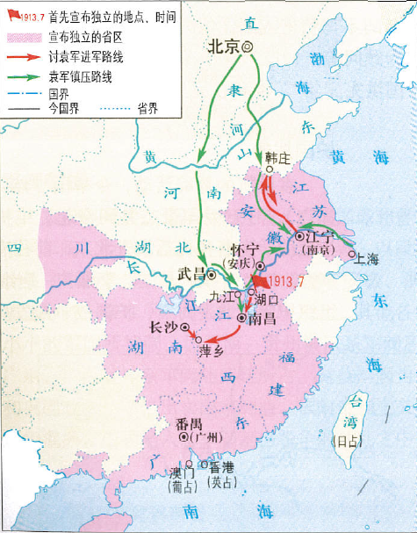
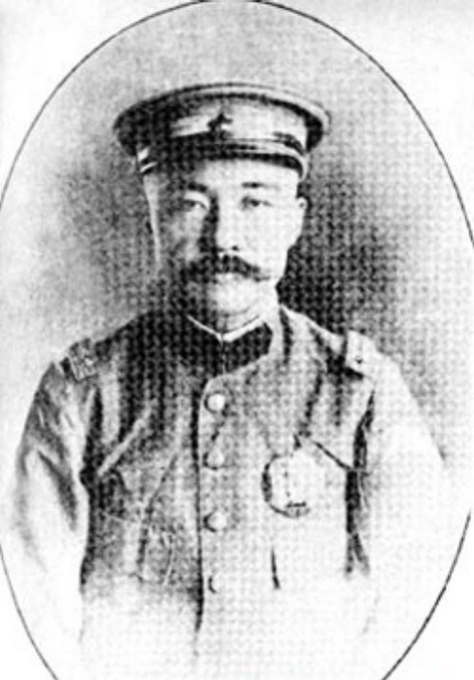
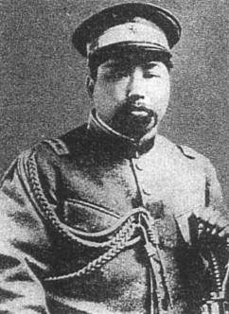
二
次
革
命
黄 兴
孙中山
李烈钧

Slide 12
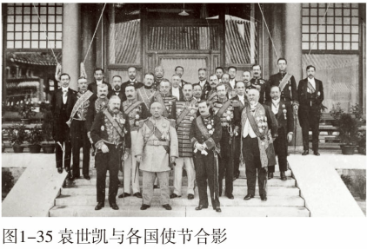
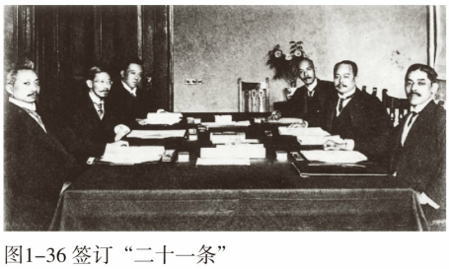
复辟帝制
为获得帝国主义国家支持，接受日本意图灭亡中国的“二十一条”大部分内容。
①承认日本在华一切权利
②延长日本租借中国港口铁路期限
③要求中日合办公司等
④中国沿海港湾岛屿不得割借他国
⑤中国政府须聘请日本人为顾问
袁世凯与各国使节合影
签订“二十一条”

Slide 13
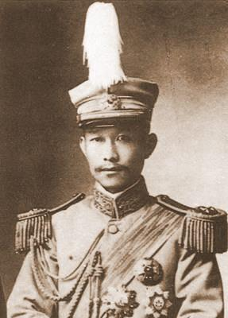
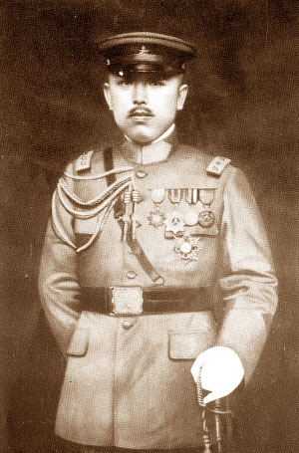
护国运动爆发
1915年底
时 间：
人 物：
地 点：
结 果：
孙中山、蔡锷、
李烈钧、唐继尧
云 南
1916年袁世凯被迫取消帝制，
6月在绝望中死去。

Slide 14
想一想：为什么袁世凯的复辟这么快就失败了？
材料1：任凭你像尧舜那么圣贤，像曹操、司马懿那么狡猾，再要想做中国皇帝，乃永远没有人应。
——梁启超《五十年中国进化论》
材料2：日本…外交既已妥恰，当再严词警告中国政府，延缓帝制，如不听，则出兵自由行动，派驻中国要地。
——林明德《日本与洪宪帝制》

Slide 15
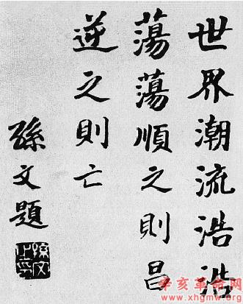
复辟失败的原因
①辛亥革命后，民主共和观念深入人心
②袁世凯失去亲信与列强的支持
③袁世凯出卖国家民族利益，逆民主共和历史潮流，遭到人民反对

Slide 16
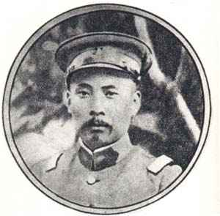
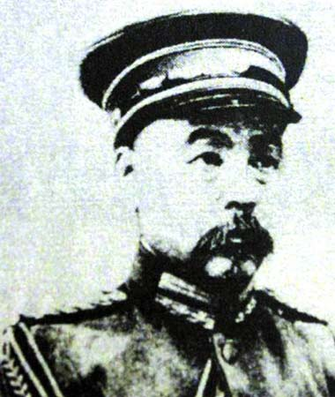
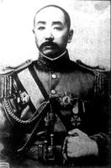
北洋军阀分裂
直系军阀
皖系军阀
奉系军阀
张作霖
冯国璋
段祺瑞

Slide 17
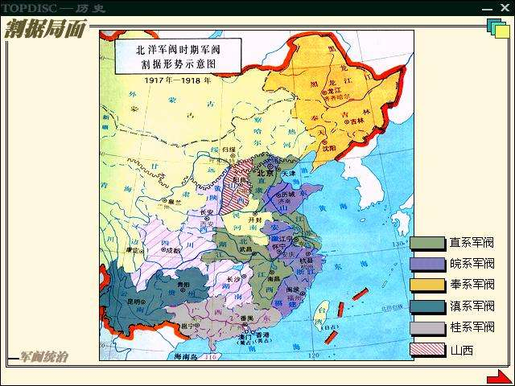
军阀割据
观察下图：军阀割据形势示意图，并结合教材，完成下表。
派系 | 代表人物 | 控制区域 | 依靠国家
直系 |  | 江苏、江西、 湖北
皖系 |  | 皖、浙、鲁、闽 | 日
奉系 |  |  | 日
冯国璋
曹锟
英、美
段祺瑞
张作霖
东北三省

Slide 18

农户 | 1914——1918 | 减少1500多万户
耕地 | 1914——1918 | 减少2600多万亩
荒地 | 1914——1918 | 增加4900多万亩
陆军 | 1914——1919 | 增加92万多人
军费 | 1916——1918 | 增加5000多万元
打倒列强
除军阀
根据上述表格想一想，北洋军阀的混战局面对中国社会造成哪些不利影响？
北洋军阀统治时期是中国近代史上
最黑暗的时期
农业生产遭到破坏，经济下滑；
军费增多，百姓负担加重；

Slide 19
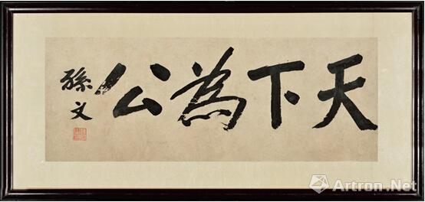
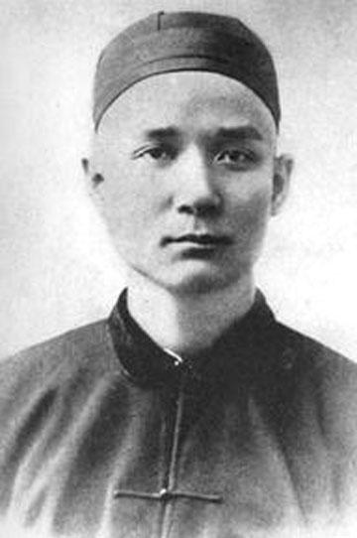
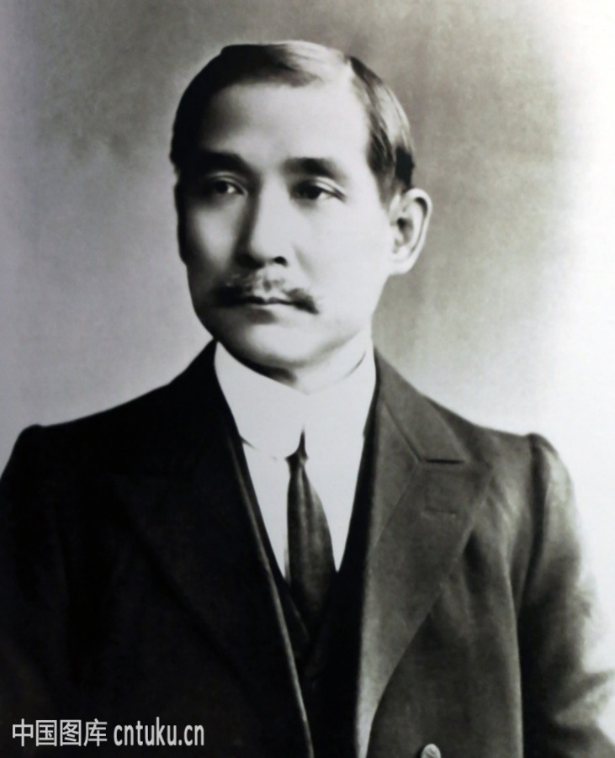
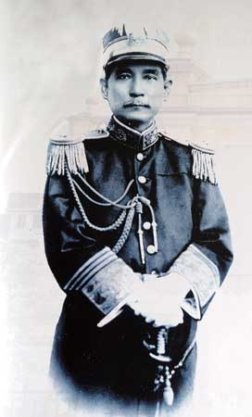
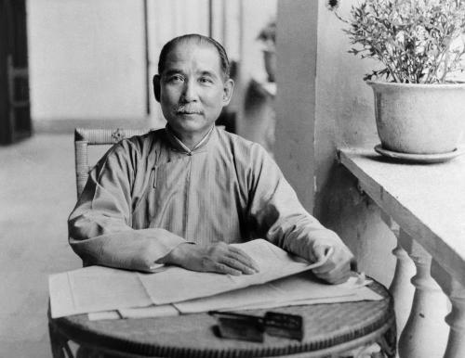

Slide 20
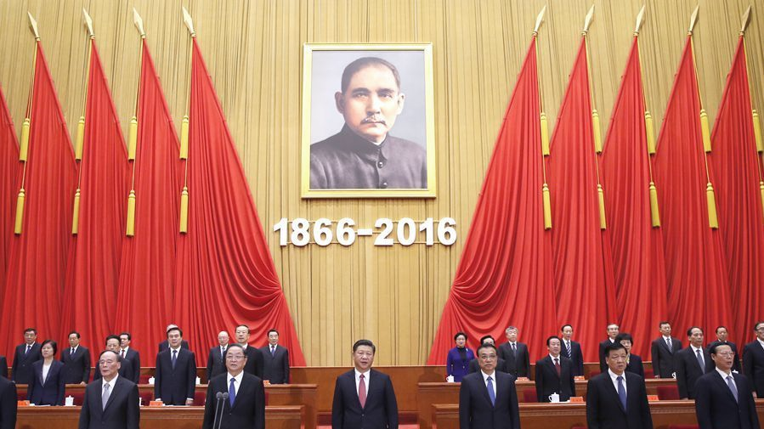

我们要学习孙中山先生天下为公、心系民众的博大情怀，学习孙中山先生追求真理、与时俱进的优秀品质，学习孙中山先生坚忍不拔、百折不挠的奋斗精神。
——习近平

Slide 21

课
堂
小
结
生死较量
一个焦点：
专制独裁
民主共和
袁世凯专制独裁活动
两个线索：
革命党人维护民主共和的斗争
革命党人
北洋军
阀集团
帝国主
义列强
三股势力：

Slide 22
练习
A
1．北洋军阀开始统治中国的标志是( )
A．袁世凯就任临时大总统 B．孙中山宣布解职
C．责任内阁成立 D．溥仪下诏宣布退位
A
2.将下列事件按时间顺序先后排列（ ）
①二次革命 ②护国运动 ③袁世凯称帝 ④宋教仁被杀
④①③② B. ④①②③ C. ①④③② D. ④②①③

Slide 23
D
3．袁世凯复辟帝制失败的根本原因是( )
A．护国运动迅速发展
B．帝国主义放弃支持袁世凯
C．北洋军阀内部分化
D．卖国和复辟不得人心
4.在北洋军阀混战时期，派系林立，其中势力范围主要集中在直隶、江苏、江西、湖北等地一带的是( ）
A.桂系军阀 B.奉系军阀
C.皖系军阀 D.直系军阀
D

